Slide 1
Оқшаулану жағдайындағы проблемалар мен мүмкіндіктер!

Slide 2
Бүгін не туралы сөйлесеміз:
Неліктен мазасыздық, қорқыныш немесе агрессия сезімдері қолайсыз жағдайларда пайда болады?
Оқшаулану жағдайында жақын адамдармен қалай қарым-қатынас жасау керек.
Оқшаулану жағдайында жақсы көңіл-күйді қалай сақтауға болады.

Slide 3
Оқшаулану режимінде біз нені сезінеміз?
1) Белгісіз мазасыздық бастан кешеді.
2) Жақындарына деген қарым-қатынас агрессиясы туындайды.
3) Мен ештеңе жасағым келмейді, немқұрайлылықты сеземін.
4) Мен ересектермен сөйлесуде мазасыздықты немесе белгілі бір қорқыныш туындайды.
5) Менің оқу үлгеріміме қатысты алаңдаушылық болады.
6) Мен достарымды сағындым (мессенджер т.б байланыстар арқылы шығу маған жеткіліксіз).
7) Дене формамды жоғалтуға қорқамын.
8) Сыртқы келбетіме мазасыздық туындайды.
9) Мен келесі жылғы оқуға емтихандарына жеткілікті дайын емес сияқтымын.

Slide 4
Шығу жолы қандай?

Slide 5
Шығу жолы бар!
Дәл қазір не бастан кешіп жатқаныңызды түсініңіз (мазасыздық, қорқыныш, эмоция). Оларды жеңудің тәсілдерін таңдаңыз.
Басқаларға да оңай емес екенін түсіну. Оларға қолдау көрсету!
Мұның бәрі уақытша екенін түсініңіз.
Болашақ туралы ойланып, жоспар құрыңыз!

Slide 6
Егер әңгімеде жағымсыз эмоциялар тудыратын бір нәрсе болса……
Жақындарыңмен қарым-қатынаста «Мен-мәлімдеме» формуласын қолданып көріңіз.
Формула:
Жағдайды суреттеу+менің сезімдерім+түсіндіру.

Slide 7
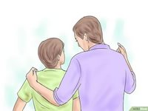
«Мен-мәлімдеме» алгоритімі
1. Жағымсыздық тудыратын жағдайды эмоциясыз сипаттау («Мен мұны көргенде…, «Бұл болған кезде….»).
2. Эмоционалды реакцияңызды сипаттаңыз осы жағдайдағы сезімді дәл атаңыз («Мен сеземін...», «Мен ренжідім...», «Мен қалай әрекет ету керек екенін білмеймін….»).
3. Бұл сезімнің себептерін түсіндіріп, өз тілектеріңді білдір («Себебі мен жақсы көрмеймін…», (Мен…..қалаймын»).
4. Мүмкіндігінше көп балама ұсыныңыз («Мүмкін осылай әрекет еткенім дұрыс,,,», «Келесі жолы мүмкін….»)

Slide 8
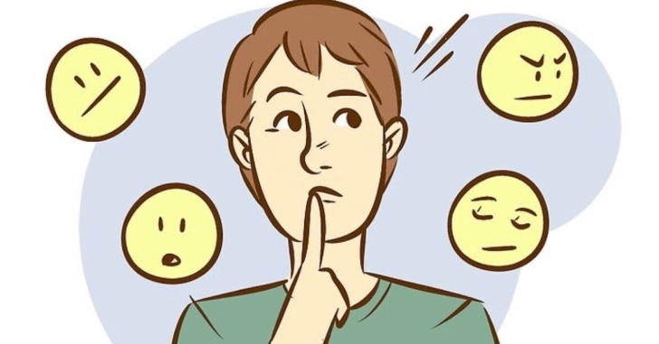
Өзіңнің жағымсыз эмоцияңмен жұмыс істе. «Эмоцияны басқару пульті» жаттығуы.
Күшті эмоцияны сезініңіз.
Ешқандай әрекет жасамаңыз.
Сіздің рептильді миыңыздың әсер етуін көрсететін белгі «жұмыс істеп тұрғанын» түсініңіз
Бір-екі-үш дегенде тыныс алып, 1-2-3-4-5-6 дегенде тынысты шығарыңыз.
Жағдайға сырттай қарап, өзіңізге сұрақ қойыңыз: «Мен үшін қазір маңызды?», «Мен қандай қарым-қатынас ұстанғым келеді?»
Жағдайға басқа жақтың көзқарасымен қараңыз.
Таңдау жасаңыз: әрекет жасауым керек пе әлде басқаша жасайын ба?.

Slide 9
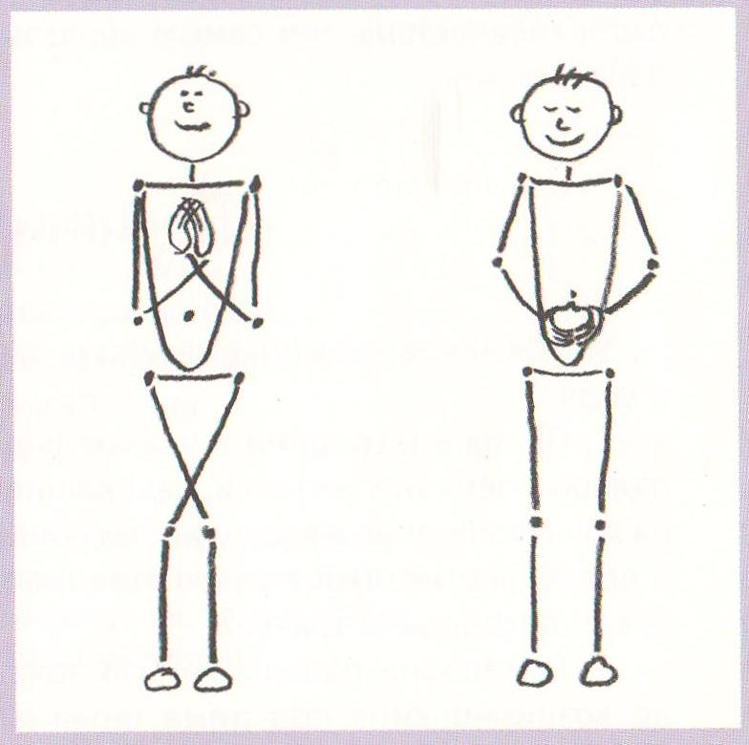
Өмірге деген оң көзқарасты күшейтетін жаттығу жасаңыз.
Жаттығу екі бөлімнен тұрады.
1 Бөлім
1. Орныңыздан тұрып аяғыңызды айқастырыңыз. Сонымен бірге табандарыңыз жерге нық орналасуы керек.
2. Қолдарыңызды кеуде тұсына созыңыз, алақандарыңыз сыртқа қарау керек. Қолдарыңызды айқастырыңыз да алақандарыңызды бір-біріне құлыптаңыз.
3. Шынтағыңызды бүге отырып құлыптаулы алақанды ішке қарай, кеуде тұсыңызға әкеліп қысыңыз.
4. Тіліңізді тістің жоғарғы жағына қарай итеріңіз. Көзіңіз жоғары қарайды. Басты қозғалтуға болмайды. Тек көз қозғалады. Тыныс алуыңыз бен денеңізді босаңсытыңыз.
2 Бөлім
1. Аяқтарыңызды үлкен емес қашықтықта, яғни иық деңгейінде орналастырыңыз.
2. Алақаныңыздағы құлыпты ажыратып және екі қолыңыздың саусақтарының ұштарын бір-біріне қосыңыз. Саусақтарыңыздың ұштары іштің төменгі бөлігінде, сәл ғана кіндіктен түсуі керек. Көз төмен, ал тіл бұрынғыдай жоғарыда болуы керек. Осы қалыпта қалаған уақытыңызға дейін тұруға болады.
Сізді жеңіл-желпі теңселтуі мүмкін-бұл ағзаның қалыпты жағдайы.

Slide 10
Жаттанды әрекеттерге мидың байланысы. Сондықтан:
Күнделікті тәртіпке сүйеніңіз
Оқу үрдісіне ену және демалыс тәртібіне шығу дағдысын қалыптастыр.
Орын бөлу принціпін сақта: үстел үстінде оқу, демалыс үстелден бөлек жерде.
Кішкентай жетістіктеріңіз үшін өзіңізді марапаттаңыз.
Демалуға бөлінген уақытта достарыңызбен сөйлесіңіз.
Дене жаттығуына уақыт бөліңіз.
Жақындарыңызбен күн тәртібін келісіп, уақытты тиімді бөлісіңіз (бұрын уақыттың көп бөлігін мектеп ұйымдастыратын)

Slide 11
Бүгін сөйлесе алдық па?:
Ой бөлісейік......
Неліктен мазасыздық, қорқыныш немесе агрессия сезімдері қолайсыз жағдайларда пайда болады?
Оқшаулану жағдайында жақын адамдармен қалай қарым-қатынас жасау керек.
Оқшаулану жағдайында жақсы көңіл-күйді қалай сақтауға болады.

Slide 12
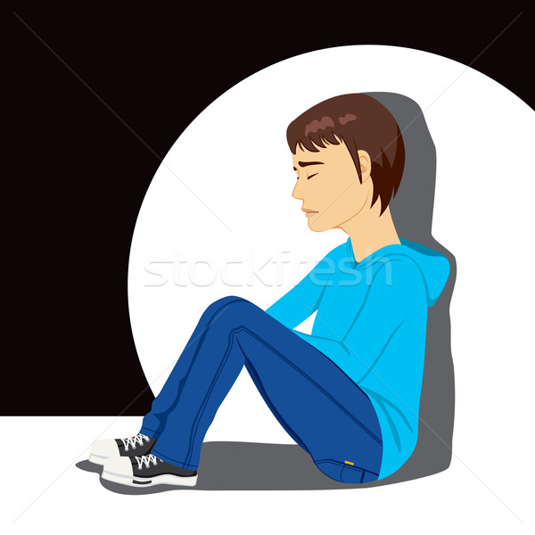
Проблемы и возможности в условиях самоизоляции

Slide 13
О чем сегодня поговорим:
Как общаться с близкими людьми и поддерживать хорошее настроение в условиях самоизоляции.

Slide 14
Что мы испытываем в режиме изоляции?
1) Испытываю неопределенную тревогу.
2) Возникает агрессия по отношению к близким.
3) Испытываю апатию, не хочу ничего делать.
4) Разговоры взрослых у меня вызывают чувство тревоги или определенного страха
5) Возникают тревоги по поводу моей успешности в учебе.
6) Скучаю по своим друзьям (мне недостаточно общения по мессенджерам и т.д.).
7) Боюсь потерять физическую форму.
8) Возникает тревога по поводу внешности.
9) Кажется, что я недостаточно подготовлюсь к учебе в следующем году/вступительным экзаменам и т.д.

Slide 15
Какой выход?

Slide 16
Выход ЕСТЬ!
Осознавать, что ты сейчас испытываешь (тревоги, страхи, эмоции). И выбирать средства их преодоления.
Осознавать, что окружающим тоже сейчас нелегко. И поддерживать их!
Понимать, что все это временно. Думать о будущем и строить планы!

Slide 17
Если в общении случилось, что-то, что вызвало негативные эмоции…
Попробуйте в общении с близкими использовать формулу «Я – высказывания».
Формула:
Описание ситуации + мои чувства + объяснение.

Slide 18
Алгоритм «Я-высказывания»
1. Описать события, ситуацию без эмоций, вызывающих напряжение («Когда я вижу, что...», «Когда это происходит...»).
2. Описать свою эмоциональную реакцию, точно назвать свое чувство в этой ситуации («Я чувствую...», «Я огорчаюсь...», «Я не знаю, как реагировать...»).
3. Объяснить причины этого чувства и высказать свои по желания («Потому что я не люблю…», «Мне бы хотелось...»).
4. Представить как можно больше альтернативных вариантов («Возможно, стоит поступить так...», «В следующий раз можно...»)

Slide 19
Поработать со своей негативной эмоцией. Упражнение «Пульт управления эмоциями».
Чувствуете сильную эмоцию.
Не предпринимаете никаких действий.
Осознайте сигналы, показывающие что «срабатывает» реакция вашего рептильного мозга.
Вдохните на раз-два-три и выдохните на раз-два-три-четыре-пять-шесть.
Посмотрите на ситуацию со стороны, задайте себе вопрос: «Что для меня сейчас важно?», «Какие отношения я хочу создать?»
Посмотрите на ситуацию глазами другой стороны.
Сделайте выбор: идти в реакцию или поступить по-другому.

Slide 20
Сделайте упражнение, укрепляющее позитивное отношение к жизни.
Упражнение состоит из двух частей.
Часть 1
1. Встаньте, скрестив ноги. При этом ступни устойчиво опираются на пол.
2. Вытяните руки вперёд на уровне груди ладошками наружу. Скрестите их, образуя замок ладошками.
3. Сгибая локти, выверните этот замок из ладошек вовнутрь и прижмите к груди.
4. Прижмите язык к твердому нёбу сразу за верхними зубами. Глаза смотрят вверх. Голова при этом не задирается. Двигаются только глаза. Дыхание и тело расслаблены.
Часть 2
Поставьте ноги параллельно друг другу на небольшом расстоянии друг от друга.
Разомкните замок из ладошек и соедините кончики пальцев обеих рук друг с другом. Кончики пальцев смотрят вниз чуть ниже пупка. Глаза смотрят вниз, язык по-прежнему на нёбе. Постойте так еще нужное вам время.
Вас может слегка покачивать – это нормальная реакция организма.

Slide 21
Мозг крепко привязан к ритуалам. Поэтому:
Следуй режиму дня.
Создай ритуалы перехода в процесс учебы и выхода в режим отдыха.
Соблюдай принцип зональности: учеба за столом, отдых вне стола.
Награждай себя за маленькие успехи.
Общайся с друзьями в выделенное для отдыха время.
Выдели время для физических упражнений.
Оптимально распределяй время, согласовывая режим дня с близкими (раньше большую часть времени организовывала школа).

Slide 22
Назарларыңызға рахмет!
Спасибо за внимание!

